Slide 1
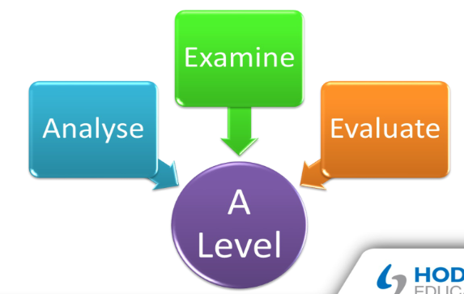
AS and A level French
Essay writing skills

Slide 2
A rough guide:
10 minutes planning your essay,
50 minutes writing it and
5 minutes checking it.

Slide 3
Planning your essay:
It is important to plan your essay well.
Make points clearly and logically so that the examiner can follow your argument.
Take time to devise a plan before you start writing. This avoids rambling account and allow a structure which is easy to follow.

Slide 7
You might find that the following points help you to plan your essay well:
Read the question carefully. Make sure you have understood what you are being asked to do (the question may be in two parts)
If you are completing an AS examination, the question will also have a list of bullet points to help you focus on the question. Make sure you engage with this guidance points BUT be aware that they do not in themselves give you the structure of the essay!
It is sensible to plan your essay in French. This will prevent you writing ideas you are not able to express in the target language.
Focus on the key words. For example, you may be asked to analyse, evaluate, explore or explain.
Select the main point you want to make in your essay and then break this down into 3 or 4 sub-sections. They will become your paragraphs.
Choose relevant information only!
Decide on the order of your paragraphs. It might be a good idea to keep your strongest idea for your last paragraph. Note down linking words or phrases you can use between paragraphs to make your essay flow as a coherent and logical argument.
Select one or two relevant and concise quotations which you can use to illustrate some of the points you make.
Think about the suggested word count for the essay. It should always be possible to write a meaningful essay within the allocated number of words. So try to answer concisely.
Think about how to introduce and conclude your essay, ensuring that you have answered the question set.

Slide 8
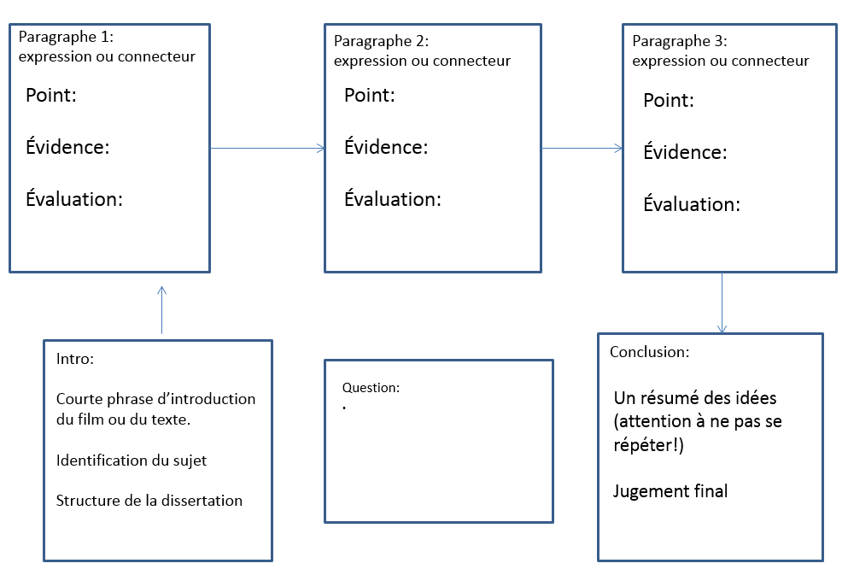
You might find the following template helpful to plan your essay:

Slide 9
Writing the essay:
Remember that you are writing for a person who is reading your essay: the content should be interesting and should communicate your meaning with clarity and coherence.
Stick to your plan and do not get side tracked into developing an argument or a point that is not relevant to the question set.

Slide 10
Introduction:
It should be a single paragraph (approx. 5 lines)
You can use a short sentence to introduce the film or the text you have studied.
Show your understanding of the question: you should explain to your reader what you understand the question to mean, identify the issue it raises and how you are going to tackle them.

Slide 11
Example:
Question: Examinez le personnage de Saïd dans le film La Haine.
Introduction :
Dans le film La Haine, Mathieu Kassovitz nous fait suivre la journée la plus importante de trois jeunes de banlieue.
Aux premiers abords, les trois amis semblent similaires mais certains traits les distinguent.
Le personnage de Saïd présente des caractéristiques distinctes et tient un rôle bien particulier dans l’histoire.

Slide 12
Development :
This part will be divided into a number of interconnected paragraphs, each of which will pick up and develop the points raised in your introduction.
Each paragraph should be introduced with a sentence stating what the paragraph is about.
Make sure you are following a clear pathway through your paragraphs leading to your conclusion. You should move from one facet of your argument to the next, linking them conceptually by, for example, contrast, addition or comparison.
Each paragraph must have an internal logic whereby you examine a separate point, making your argument, supporting it with evidence and possibly quotations and drawing conclusions.
Try to have balanced paragraphs (with about the same amount of content).

Slide 13
Example (last paragraph):
Enfin, ses origines sont un autre aspect très significatif de ce protagoniste. Saïd est maghrébin et il représente la communauté maghrébine dans les banlieues. À travers lui, Mathieu Kassovitz expose le problème de discrimination. En effet, Saïd fait référence à la façon dont ils sont traités lorsqu’il dit qu’ “un arabe dans un commissariat il ne tient pas plus d’une heure“. Une scène qui illustre bien cette citation est la scène du passage à tabac au commissariat de Paris et dans laquelle nous sommes témoins du traitement injuste dont les maghrébins sont victimes. Les intentions du cinéaste sont claires, en utilisant le personnage de Saïd, il veut dénoncer l’ampleur du racisme qui existait dans les années 90, surtout par rapport aux jeunes descendants d’immigrés maghrébins issus des cités et perçus comme des boucs émissaires des problèmes de société.

Slide 14
Conclusion :
Read through what you have written again and THEN write your conclusion.
It should summarise your arguments succinctly
Be careful not to simply lift passages from your development!

Slide 15
Example:
En guise de conclusion, je dirais que bien que Saïd soit un des trois personnages principaux, je pense que son rôle dans l’intrigue et le dénouement de l’histoire est secondaire comparé à Vinz et Hubert qui sont des personnages plus charismatiques.
Cependant, il est essentiel de constater que le réalisateur lui a donné une fonction très importante qui est celle de représenter le peuple maghrébin dans les banlieues.

Slide 16
Check your work :
Review your essay carefully and check for errors of: grammar, punctuation, accents and spelling.
Check especially: verb endings, tenses and moods, and agreements.
You should employ a good range of vocabulary and include terminology related to film and literature.

Slide 17
Task 1: Read the introduction to this essay: what is the question?
Dans La Haine, Mathieu Kassovitz nous fait suivre la journée la plus importante dans la vie de trois jeunes de banlieue. La journée se déroule au lendemain d’une nuit d’émeutes provoquées par une bavure policière qui a plongé Abdel Ichaha dans un coma. Bien que le personnage n’apparaisse pas dans le film, son rôle est très significatif. Il est intéressant d’analyser l’importance de ce personnage dans l’intrigue et comment il souligne le coté réel du film et les intentions du cinéaste.
Essay question:
Analysez le rôle joué par le personnage d’Abdel dans la Haine

Slide 18
Task 2: Read the paragraph about Hubert and complete the blanks by adding evidence to the points made.
Tout d’abord, dès le début du film on peut voir qu’Hubert est différent de ses amis. En effet, lorsque l’audience le rencontre pour la première fois, Mathieu Kassovitz utilise ……………………………………………………………………. pour montrer qu’il est plus mature et réfléchi que les deux autres protagonistes. Nous pouvons aussi comprendre qu’il est plus ambitieux puisqu’on sait qu’il a travaillé dur pour construire sa salle de gym qui malheureusement a été détruite pendant les émeutes. En partie à cause de cela, Hubert déteste ce qu’est devenue la cité et aimerait la quitter. Il est évident qu’Hubert est contre l’idée de tuer un flic pour se venger si Abdel meurt et il est très sage quand il dit à Vinz que …………………………………………………………………………….Je dirais que cette citation reflète très bien le thème principal du film et que Mathieu Kassovitz a choisi ce personnage pour dire ces mots afin qu’ils aient plus impacts chez le spectateur. Selon moi, à travers Hubert, Mathieu Kassovitz tente de casser les stéréotypes en montrant que les banlieusards ne sont pas tous violents ou contre la police.

Slide 19
Task 2: Read the paragraph about Hubert and complete the blanks by adding evidence to the points made.
Tout d’abord, dès le début du film on peut voir qu’Hubert est différent de ses amis. En effet, lorsque l’audience le rencontre pour la première fois, Mathieu Kassovitz utilise le ralentit comme mouvement de caméra pour montrer qu’il est plus mature et réfléchi que les deux autres protagonistes. Nous pouvons aussi comprendre qu’il est plus ambitieux puisqu’on sait qu’il a travaillé dur pour construire sa salle de gym qui malheureusement a été détruite pendant les émeutes. En partie à cause de cela, Hubert déteste ce qu’est devenue la cité et aimerait la quitter. Il est évident qu’Hubert est contre l’idée de tuer un flic pour se venger si Abdel meurt et il est très sage quand il dit à Vinz que s’il était allé à l’école, il saurait que ‘La haine attire la haine’ Je dirais que cette citation reflète très bien le thème principal du film et que Mathieu Kassovitz a choisi ce personnage pour dire ces mots afin qu’ils aient plus impacts chez le spectateur. Selon moi, à travers Hubert, Mathieu Kassovitz tente de casser les stéréotypes en montrant que les banlieusards ne sont pas tous violents ou contre la police.

Slide 20
Task 3: Read the paragraph below (answering the question: D’après vous le film ‘La Haine’ est-il un film ‘anti-flic’) and complete the blanks by adding your evaluation to the points and evidence given.
D’après moi,
Mathieu Kassovitz reproche à la police de manquer de respect et d’utiliser la violence.
Cependant, il essaye de nous faire comprendre que les banlieusards ne sont pas tous contre la police ou pour la violence,
et de la même façon, avec ces quelques exemples de bons ‘flics’,
il nous montre qu’eux non plus ne sont pas tous à mettre ‘dans le même panier’.

Slide 21
Task 4: Use the plan produced as an answer to the following question ‘Analysez en quoi La Haine pourrait être considérée avant tout comme un film sur les banlieues’ and write an introduction and the first paragraph

Slide 23
Task 4 : Introduction :
Dans le film La Haine, Mathieu Kassovitz nous raconte la journée la plus importante dans la vie de trois jeunes de banlieue parisienne au lendemain d’une nuit d’émeutes.
Il est intéressant d’ analyser en quoi le film pourrait avant tout être considéré comme un film sur les banlieues.
Pour se faire, on pourrait se concentrer sur le lieu et les personnages, sur l’opposition entre la banlieue et Paris et enfin sur les problèmes que le réalisateur aborde.

Slide 24
Paragraphe 1:
Pour commencer, l’histoire se déroule dans la cité des Muguets. C’est une banlieue délabrée dans laquelle nous pouvons voir des voitures brulées ou des murs couverts de graffitis. La cité utilisée existe vraiment et s’appelle en réalité ‘Chanteloup- les- Vignes’. Mathieu Kassovitz explique dans les commentaires audio du DVD, que lui et son équipe ont dû s’installer et habiter dans la banlieue pendant plusieurs mois avant de pouvoir filmer pour se faire accepter par les habitants. Ainsi, plusieurs résidents de la cité apparaissent dans le film, notamment dans la scène sur le toit. De plus, les protagonistes représentent bien la population immigrée qui vit dans les banlieues. En effet, les trois personnages principaux illustrent ce multiculturalisme avec Vinz qui est blanc et juif, Hubert qui est noir et Chrétien et Saïd qui est beur et musulman. Je dirais donc que Mathieu Kassovitz a dépeint un tableau réaliste de la banlieue en choisissant une vraie cité afin de montrer les conditions réelles des habitations mais aussi en représentant objectivement la population qui y habite. Le cinéaste insiste tout de même sur un aspect positif puisqu’il est clair que la banlieue est un endroit où les jeunes se sentent chez eux.

Slide 25
Task 5: Read the 3 paragraphs produced as an answer to this question and write the plan and the conclusion
Question : Examinez la scène sur les toits. Vous pouvez utiliser les points suivants :
Les lieux
Le rapport entre les jeunes
Le rapport entre les jeunes et la police
L’importance de la scène

Slide 26
Dans cette scène, les trois protagonistes retrouvent d’autres habitants de la cité sur le toit d’un immeuble où ils font un barbecue, discutent et écoutent de la musique. Ce lieu de rencontre est un véritable endroit convivial dans lequel se trouvent des personnes de différents âges et d’origines diverses. En effet, on peut y voir des enfants, des adolescents et des jeunes adultes et pouvons être témoin de l’harmonie prédominante et de la cohabitation de cultures différentes. Cependant, il est intéressant de remarquer qu’il n’y a aucune fille ou femme présente. Il est clair que le manque de présence féminine dans cette scène renforce l’idée du rôle très stéréotypé des femmes qui sont chez elles, occupées à faire des tâches ménagères, déjà abordée par Mathieu Kassovitz lors de scènes précédentes. Malgré cette exclusion des femmes, Il me semble que le cinéaste ait voulu montré un aspect positif de la banlieue. Celui où les jeunes se sentent à l’aise, chez eux et où les hommes de différentes origines, non seulement coexistent mais sont très proches, un peu comme les membres d’une grande famille.
Cette séquence permet aussi d’introduire d’autres aspects du film. Ici, nous rencontrons Nordine qui est le frère ainé de Saïd. Il n’apparait que dans la scène du toit, mais permet d’illustrer l’autorité et le respect des plus âgés. Quand Nordine calme la situation après que Saïd ait volé une merguez, il nous confirme que dans la cité règne une hiérarchie. De plus, c’est lors de cet événement que nous commençons à apprendre les intentions de Vinz puisqu’il dit à Hubert qu’il veut aller en prison même quand ce dernier essaye de le raisonner. Je dirais donc que le réalisateur a utilisé ce passage pour présenter les intentions des protagonistes car le spectateur peut clairement voir le coté pacifiste d’Hubert et le caractère rebelle de Vinz.
Le thème le plus important qui est traité ici est, biensûr, la relation entre les jeunes et la police. Effectivement, on constate la tension constante entre l’autorité et les banlieusards. La paix est interrompue et l’audience est choquée lorsque le jeune garçon insulte le maire qu’il voit en bas de l’immeuble. Personnellement, j’ai été frappé par le manque de respect total du jeune envers l’autorité surtout quand il lui jette des cailloux en criant‘ Nique ta mère le maire !’. La scène se termine avec l’intervention de la police qui ordonne d’évacuer les toits. Nous pourrions dire que les jeunes ne craignent pas la police et que sans Nordine, qui semble être le seul à pouvoir les contrôler, les forces de l’ordre n’auraient pas réussis à faire descendre les jeunes qui continuaient à les insulter. Après avoir regardé cette scène, j’ai ressenti de la colère pour deux raisons. J’ai trouvé injuste que la police vienne gâcher un évènement qui n’embêtait personne mais j’étais aussi énervé par la façon dont les jeunes parlent à la police. Avec un peu de recul, il me semble que ce soit exactement le sentiment que voulait provoquer Mathieu Kassovitz.

Slide 27
Devoirs
Complete tasks 4-5-6 of the ‘essay skills’ booklet
Revise/learn La Haine vocabulary (essay to write soon!)
Watch/Listen to you tube videos (links also on GO/La Haine)
Kassovitz Audio commentary of the film (in English) https://www.youtube.com/watch?v=MEA_VmIvI2c
Analysis plot of the film (in French) https://www.youtube.com/watch?v=eq_uOuXQY2Q
Look back at L6 booklet with essay titles to start thinking about them…

Slide 28
Plan
Paragraphe 1:
Paragraphe 2:
Paragraphe 3:
Intro:
Question:
Conclusion:

Slide 30
Conclusion:
Pour conclure, je dirais que la scène sur le toit est une scène importante du film puisqu’elle permet de mettre en avant un aspect très positif de la vie en banlieue où cohabitent des cultures différentes. Elle établit aussi la présence d’un rapport de force entre la police et les banlieusards et donne un aperçu de la haine omniprésente.

Slide 31
Task 6: Read the essay question and produce a plan
Examinez la scène de la garde à vue à Paris. Vous pouvez utiliser les points suivants :
Les lieux
Le rapport entre Saïd et Hubert
Le rapport entre les jeunes et la police
L’importance de la scène

Slide 32
Plan
Paragraphe 1:
Paragraphe 2:
Paragraphe 3:
Intro:
Question:
Conclusion:

Slide 33
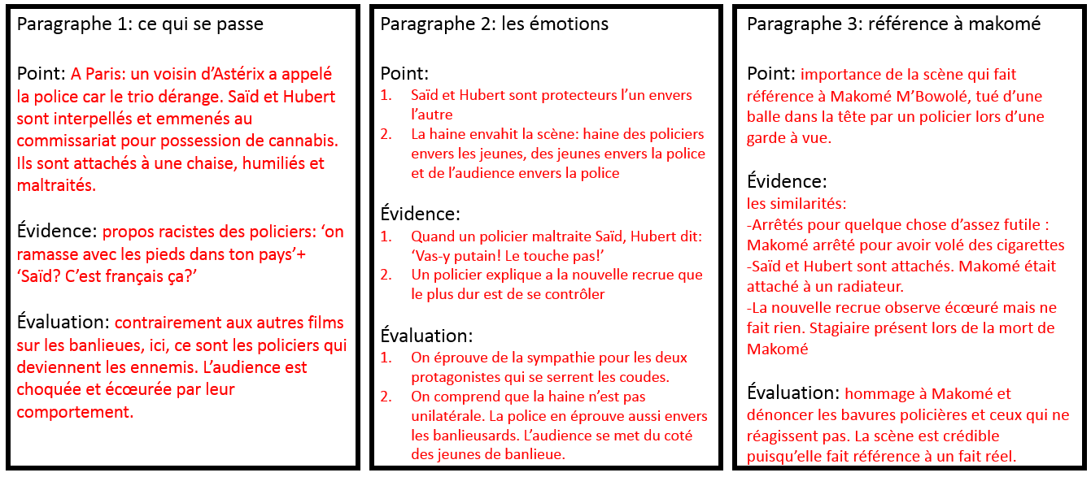

Slide 34
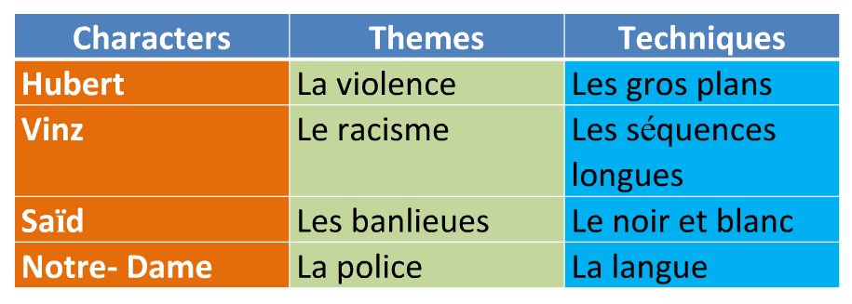
Trouver des titres d’essais

Slide 35
La Haine- Question 1
Examinez les similarités et les différences entre Said, Vinz et Hubert dans La Haine.
Vous pouvez utiliser les points suivants:
Comment ils sont physiquement
Comment sont leurs tempéraments
Leurs actions au cours du film et leur motivation
Une scène qui illustre bien leurs caractères

Slide 36
La Haine- Question 2
Examinez le personnage de Saïd dans le film La Haine.
Vous pouvez utiliser les points suivants:
Comment il est physiquement et sa personnalité
Sa position par rapport à l’intrigue
Comment il inspire de la sympathie chez l’audience
Ce qu’il représente

Slide 37
La Haine- Question 3
Éprouvez-vous de la compassion pour Vinz?

Slide 38
La Haine- Question 4
Examinez les personnages Vinz, Said et Hubert et comment ils inspirent de la sympathie chez les spectateurs.
Vous pouvez utiliser les points suivants:
Comment ils sont physiquement
Comment sont leurs tempéraments
La motivation derrière leurs actions
Une scène importante qui inspire de la sympathie pour eux

Slide 39
La Haine- Question 5
Examinez jusqu’à quel point les trois personnages principaux sont des personnages réalistes ou des stéréotypes.
Vous pouvez utilisez les points suivants:
Leurs tempéraments personnels
Leurs caractéristiques
Leur comportement et leurs actions dans le film
Leurs rôles individuels dans le film

Slide 40
La Haine- Question 6
Dans le film ‘La Haine’, expliquez l’intrigue et la position des personnages principaux par rapport à l’intrigue
Vous pouvez utiliser les points suivants:
Le contexte
L’opinion de chaque personnage envers la police
L’accord ou le désaccord entre les personnages
Une scène importante dans le déroulement de l’intrigue

Slide 41
Question 7
Examinez le personnage d’Abdel Ichaha dans La Haine

Slide 42
La Haine- Question 8
‘Le titre du film La Haine est bien choisi car il reflète exactement le thème principal du film’. Dans quelle mesure êtes-vous d’accord avec ce jugement?
Vous pouvez utiliser les points suivants:
Une explication du thème principal du film
Le lien entre ce thème et le titre
Une scène qui exemplifie le thème principal
Le tempérament des personnages principaux du film et leur lien avec le titre

Slide 43
La Haine- Question 9
Examinez les actions et les événements dans le film La Haine et comment ils reflètent l’affirmation que ‘ la haine attire la haine’.
Vous pouvez utiliser les points suivants:
La vie en banlieue
Les émeutes
La bavure policière
Le tempérament des protagonistes

Slide 44
La Haine- Question 10
Examinez la représentation de la police dans ce film.
Vous pouvez utilisez les points suivants:
Le comportement général de la police dans le film
Le comportement et les actions de Samir
Le comportement de la police envers Hubert et Saïd
Le comportement et les actions de ‘Notre-Dame’

Slide 45
La Haine- Question 11
Décrivez un thème important traité dans la Haine. Ce thème est-il intéressant pour un spectateur moderne?

Slide 46
La Haine- Question 12
Analysez les principaux thèmes dans la Haine. Comment avez-vous réagi à ces thèmes?

Slide 47
La Haine- Question 13
Dans La Haine, Mathieu Kassovitz a réussi a dépeindre l’exclusion sociale. Etes-vous d’accord?

Slide 48
La Haine- Question 14
Comment Mathieu Kassovitz représente-t-il la famille dans La Haine?

Slide 49
La Haine- Question 15
‘La haine attire la haine’. Expliquez et analysez ces mots d’Hubert dans le film.

Slide 50
La Haine- Question 16
‘La Haine est un film anti-flic’. Donnez vos opinions et justifiez vos réponses

Slide 51
La Haine- Question 17
Analysez les principales techniques utilisées par Mathieu Kassovitz dans La Haine. Que pensez-vous de ces techniques?

Slide 52
La Haine- Question 18
Analysez le succès du tournage en ‘noir et blanc’ dans La Haine.

Slide 53
La Haine- Question 19
Quels aspects de l’œuvre trouvez-vous plutôt positifs? Est-ce qu’il y a des aspects que vous critiqueriez?

Slide 54
La Haine- Question 20
Analysez les influences sur le metteur en scène et comment ces influences se manifestent dans La Haine?

Slide 55
La Haine- Question 21
Analysez les raisons du succès de La Haine. A votre avis quel est le facteur le plus important pour expliquer son succès?

Slide 56
La Haine- Question 22
Analysez comment le metteur en scène cherche a provoquer des émotions fortes chez son public dans La Haine.

Slide 57
La Haine- Question 23
‘La Haine est sans doute un film pessimiste et anti-autoritaire. Dans quelle mesure êtes-vous d’accord avec ce jugement?

Slide 58
La Haine- Question 24
Pensez-vous que le film La Haine devrait être étudié par les générations futures? Expliquez votre réponse.

Slide 59
Plan
Paragraphe 1:
Paragraphe 2:
Paragraphe 3:
Intro:
Question:
Conclusion:

